Slide 1
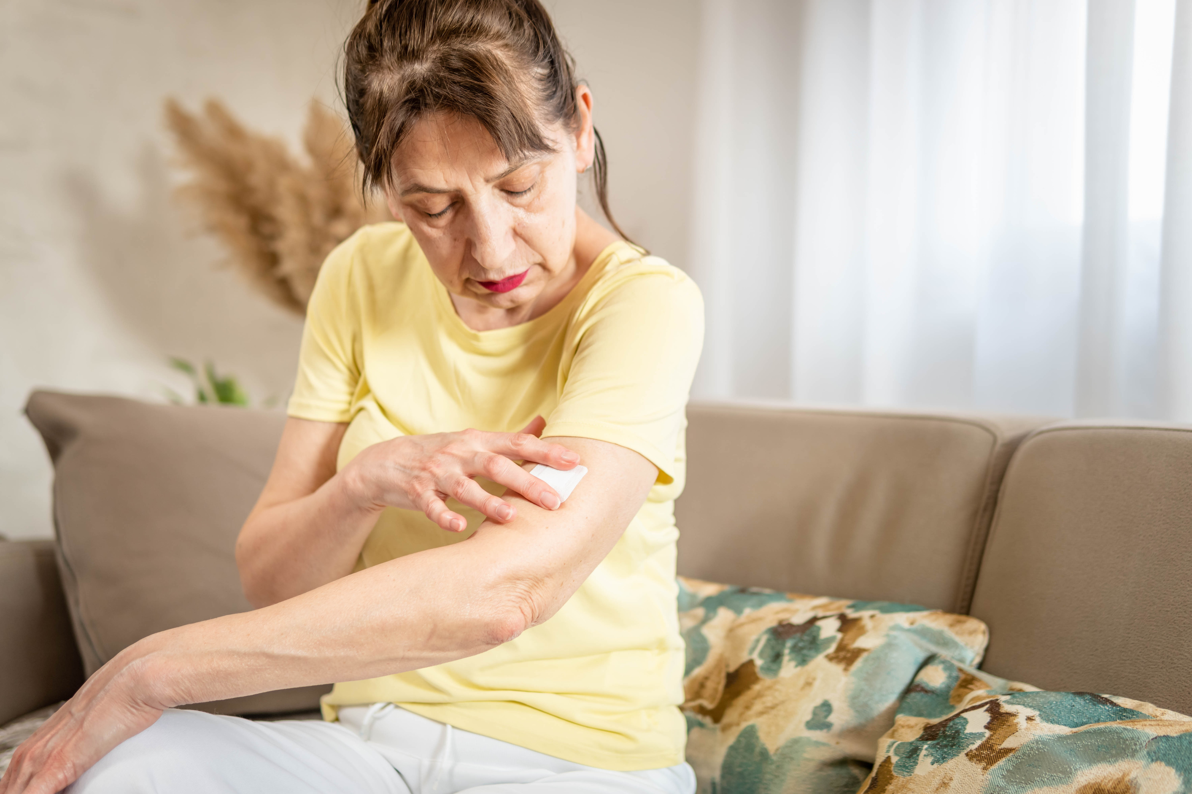

TRANSDERMAL PATCH
Vherin Mela Patch
Product Executive
Vherin
www.vherinsupport.com

Slide 2
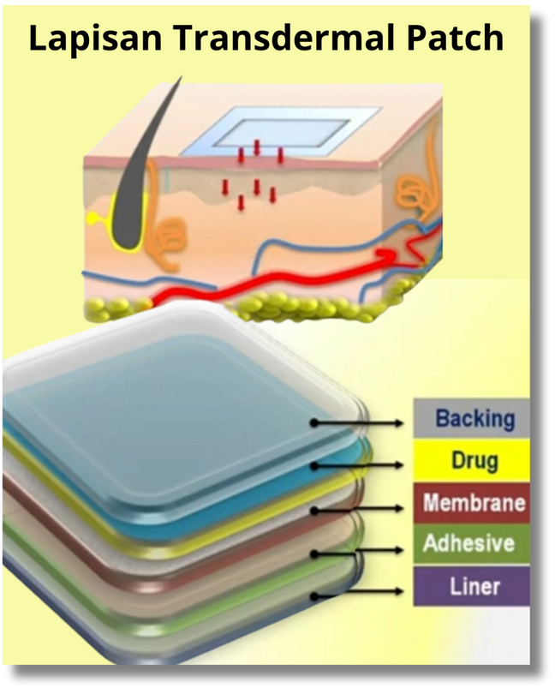
TECHNOLOGY TRANSDERMAL DELIVERY SYSTEM ( TTDS)
Teknologi Transdermal Delivery System (TDS) adalah suatu metode pengiriman obat atau zat aktif melalui kulit, sehingga dapat mencapai aliran darah dan mempengaruhi tubuh secara sistemik
TDS menggunakan prinsip difusi, di mana obat atau zat aktif dilepaskan secara perlahan-lahan dari suatu sistem pengiriman, seperti patch atau gel, dan kemudian diserap oleh kulit.

Slide 3



Terkontrol
Bioavailabilitas
Pengiriman obat yang stabil dan terkendali
Penyerapan zat aktif dan penggunaan oleh tubuh meningkat
﻿Side Effect
Efektif
Mengurangi efek samping yang terkait dengan pengiriman obat secara oral
Mengurangi kebutuhan akan dosis obat yang lebih tinggi
Mengapa Memilih TTDS

Slide 4
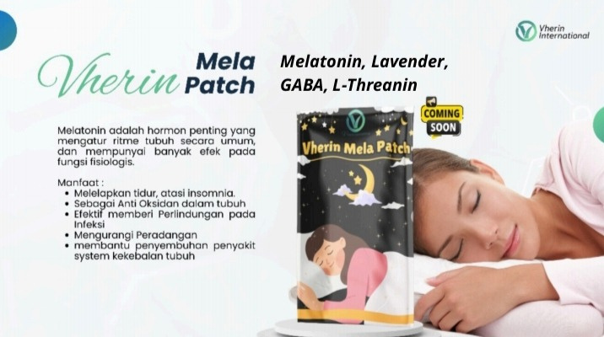

Slide 5
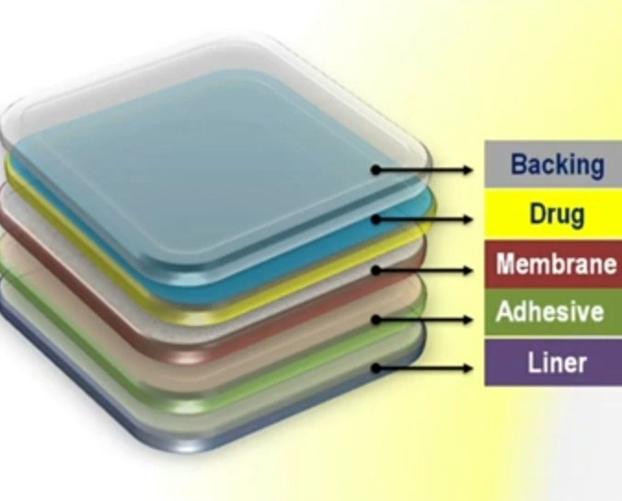
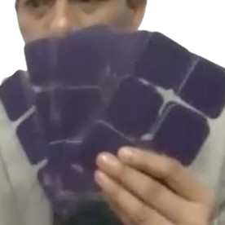
MELA PATCH
Melatonin
GABA
5 - HTP
Vallerian Roots
Ekstrak Lavender
Magnesium

Slide 6
MELATONIN
Melatonin adalah hormon neurotropik dengan gugus antioksidan indolamina, yang disintesis oleh kelenjar pineal yang terletak di dalam otak dari senyawa asam amino triptofan.
MANFAAT UTAMA
MANFAAT LAIN
1. Mengatur irama sikardian
( siklus tidur)
2. Mengurangi Stress
Anti stress dan Antianxiolitik
3. Menekan Radang dan Kanker
4. Peningkatan aktivitas Sel Imun.
1. Meningkatkan kualitas tidur.
2. Mengurangi jet lag
3. Untuk penyakit kronis seperti
diabetes, hipertensi, dan penyakit
jantung.
4. Membantu mengurangi gejala
menopause seperti hot flashes dan
insomnia

Slide 7
GAMA AMINO BUTIRIC ACID
GABA (Gamma-Aminobutyric Acid) adalah suatu neurotransmitter inhibitor yang berperan penting dalam mengatur aktivitas neuron di otak, dan membuatnya lebih tenang.
Fungsi GABA
1. Membantu mengatur aktivitas neuron yang berlebihan.
2. GABA dapat membantu mengurangi stres dan kecemasan
dengan mengurangi aktivitas neuron yang terkait dengan emosi
negatif.
3. GABA dapat membantu meningkatkan kualitas tidur dengan
mengurangi aktivitas neuron yang terkait dengan kesadaran.
4. Mengurangi aktivitas neuron terkait dengan transmisi nyeri.

Slide 8
5 HTP
5-HTP adalah asam amino yang diproduksi oleh tubuh diyakini dapat membantu meningkatkan kadar serotonin dalam tubuh Anda. Senyawa ini dapat bermanfaat untuk beberapa kondisi, termasuk depresi, insomnia, migrain, dan banyak lagi.
5 - HTP ( Hidroksi Triptopan) meningkatkan Serotonin.

Slide 9
MANFAAT 5 - HTP
1. Membantu penurunan berat badan dengan meningkatkan
rasa kenyang.
2. Menghambat asupan kalori dari karbohidrat sehingga kadar
Gula darah terkontrol.
3. Membantu mengatasi depresi dengan meningkatnya serotonin
4. Memperbaiki gejala fibromyalgia , suatu kondisi yang ditandai
dengan nyeri otot dan sendi, serta rasa lelah yang ekstrem dan
kabut otak, yang juga dikenal sebagai “kabut fibro”.
5. Membantu mengurangi frekuensi migrain dan meningkatkan
kualitas tidur dengan meningkatkan produksi melatonin
dalam tubuh Anda..

Slide 10
VALERIAN ROOTS
Akar valerian (Valeriana officinalis) adalah bagian akar dari tanaman valerian yang digunakan sebagai obat tradisional
Manfaat akar valerian Mengatasi kecemasan, Mengatasi sulit tidur, Mengurangi kecemasan, Meningkatkan kualitas tidur, Mengatasi sakit kepala tipe tegang.

Slide 11
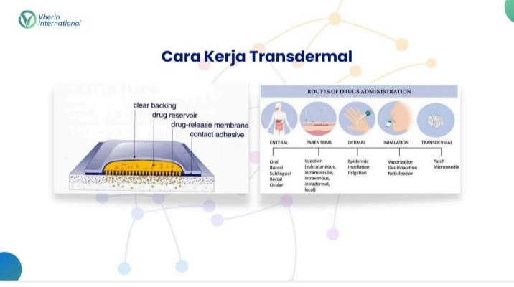
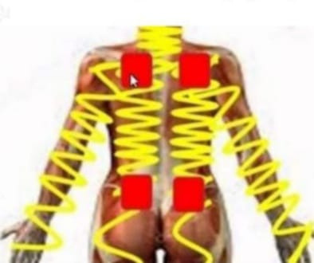
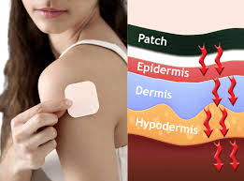
Titik Tempel

Slide 12

SELAMAT MENCOBA
www.vherinsupport.com

